Slide 1
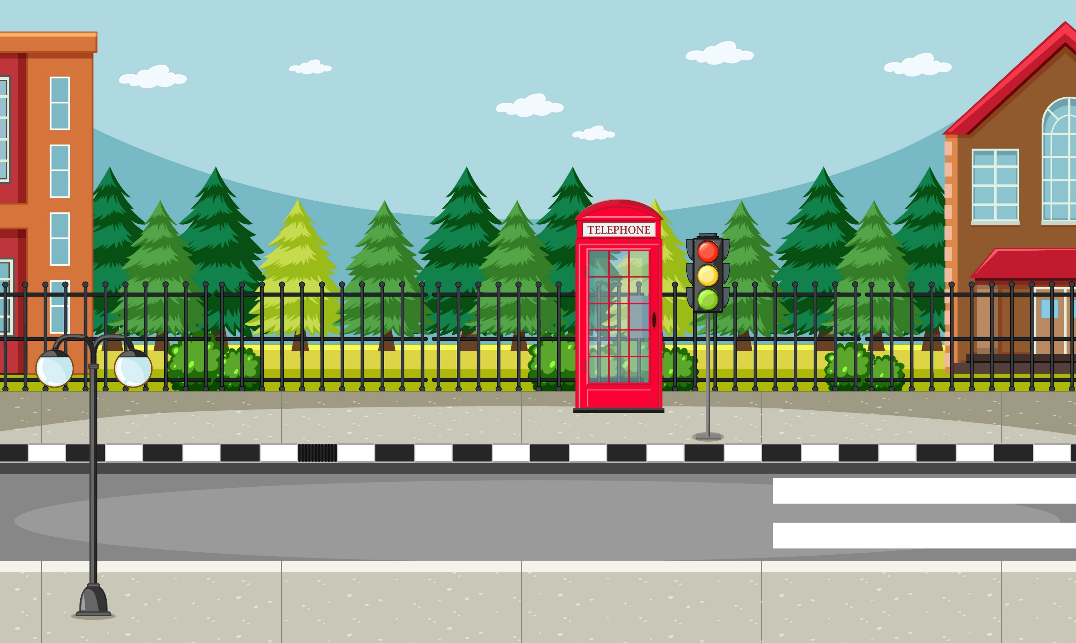

Slide 2
BÀI 62- TIẾT 1
PHÂN SỐ BẰNG NHAU

Slide 3
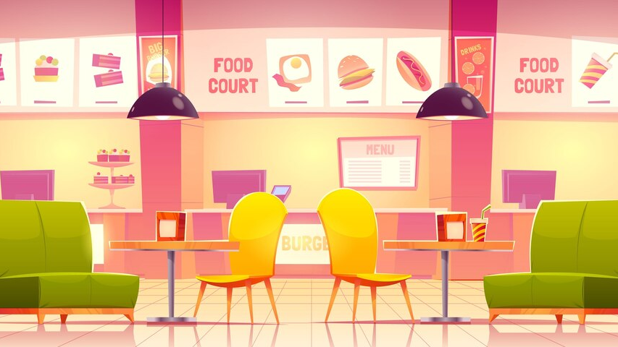

Slide 4
TRÒ CHƠI: TÔI BẢO

Slide 5
Tôi bảo các bạn nam viết phân số chỉ số bánh của bé trai ăn, các bạn nữ viết phân số chỉ số bánh của bé gái ăn.
$$\frac{1}{4}$$
$$\frac{2}{8}$$

Slide 6
Tôi bảo các bạn so sánh phần bánh hai bé ăn.
$$\frac{1}{4}$$
=
$$\frac{2}{8}$$

Slide 7
KHÁM PHÁ
KHÁM PHÁ

Slide 8
Tổ 1: Tô màu $\frac{1}{2}$ băng giấy
$\frac{1}{2}$
Phần giấy được tô màu dài bằng nhau
Tổ 2: Tô màu $\frac{2}{4}$ băng giấy
$\frac{2}{4}$
Tổ 3: Tô màu $\frac{3}{6}$ băng giấy
$\frac{3}{6}$

Slide 9
$$\frac{1}{2}$$
$$\frac{2}{4}$$
$$\frac{3}{6}$$
Các phân số $\frac{1}{2} ;\frac{2}{4}$; $\frac{3}{6}$ bằng nhau.
$$\frac{1}{2}$$
$$\frac{2}{4}$$
$$\frac{2}{4}$$
$$\frac{3}{6}$$
$$\frac{1}{2}$$
$$\frac{3}{6}$$
=
=
=

Slide 10
x 2
: 3
$$\frac{1}{2}$$
$$\frac{2}{4}$$
$$\frac{3}{6}$$
$$\frac{1}{2}$$
=
=
x .?..
x 2
: .?..
: 3

Slide 11
$$\frac{1}{2}$$
$$\frac{2}{4}$$
$$\frac{3}{6}$$
$$\frac{1}{2}$$
=
=
– Nếu nhân cả tử số và mẫu số của một phân số với cùng một số tự nhiên khác 0 thì được một phân số bằng phân số đã cho.
– Nếu chia hết cả tử số và mẫu số của một phân số cho cùng một số tự nhiên khác 0 thì được một phân số bằng phân số đã cho.

Slide 12
KHÁM PHÁ
THỰC HÀNH

Slide 13
1. Viết theo mẫu:

Slide 14
1. Viết theo mẫu:
3
6
9

Slide 15
1. Viết theo mẫu:
2
2
3

Slide 16
1. Viết theo mẫu:
3
2
3

Slide 17
KHÁM PHÁ
CỦNG CỐ

Slide 18
$$\frac{2}{4}$$
$$\frac{2 x..?.}{4 x 2}$$
=
Câu 1:
1
2
3
Notes:
GV CLICK CHUỘT VÀO KHUNG ĐÁP ÁN → XUẤT HIỆN KẾT QUẢ ĐÚNG/SAI

Slide 19
– Nếu nhân cả tử số và mẫu số của một phân số với cùng một số tự nhiên khác 0 thì được một phân số ...?... phân số đã cho.
Câu 2:
Bé hơn
Lớn hơn
Bằng
Notes:
GV CLICK CHUỘT VÀO KHUNG ĐÁP ÁN → XUẤT HIỆN KẾT QUẢ ĐÚNG/SAI

Slide 20
DẶN DÒ
DẶN DÒ
GV GHI DẶN DÒ Ở ĐÂY
GV GHI DẶN DÒ Ở ĐÂY
GV GHI DẶN DÒ Ở ĐÂY
GV GHI DẶN DÒ Ở ĐÂY

Slide 21
TẠM BIỆT VÀ HẸN GẶP LẠI
TẠM BIỆT VÀ HẸN GẶP LẠI

Slide 22
BÀI SOẠN CỦA EM LAN HƯƠNG – 035.447.3852
KÍNH MONG QUÝ THẦY/ CÔ KHÔNG CHIA SẺ BÀI VÀO CÁC
HỘI NHÓM ZALO HAY FB, CÁC WEB.....
EM CHỈ GIAO DỊCH BẰNG DUY NHẤT 1 NICK FB : LAN HƯƠNG LINK FB: https://www.facebook.com/GADTLANHUONG0354473852
VÀ ZALO LAN HƯƠNG SĐT 0354473852.
MỌI GIAO DỊCH BẰNG NICK KHÁC ĐỀU LÀ MẠO DANH EM VÀ LỪA ĐẢO Ạ!
THẦY CÔ QUAN TÂM GIÁO ÁN ĐIỆN TỬ CHƯƠNG TRÌNH LỚP 5 MỚI VUI LÒNG KẾT BẠN NHẮN TIN QUA SỐ ZALO 0354473852
EM XIN CHÂN THÀNH CẢM ƠN! KÍNH CHÚC THẦY/CÔ DẠY TỐT Ạ!

